Slide 1
Finanssialalle.fi – alan koulutus, urapolut ja oppimateriaalit
Vanha Keep it Rolling –sivusto on nyt Finanssialalle.fi

Slide 2
Uuden sivuston sisältö
Miten opiskella finanssialalle? – Opintoväylät finanssialalle
Alalle töihin – millaisia toimenkuvia alalla on? Mitä ala tarjoaa?
Opinnot alalla jo oleville - täydennyskoulutusmahdollisuudet
Maksuton Finanssialan perusteet -oppimateriaali uusien työntekijöiden perehdytykseen
Finanssiakatemia – tietoa alan yritysten ja oppilaitosten yhteistyöelimestä

Slide 3
Mitä alalla voi tehdä?
Videotarinoita finanssialan moninaisista työnkuvista
Tarinoita, miten alalle on päädytty
Opintoväylät alalle toisesta asteesta korkeakouluihin
Alalla tarvitaan myös muita kuin finanssialaa opiskelleita!

Slide 4
Täydennyskoulutusta alalla työskenteleville

Slide 5
Finanssialan perusteet –oppimateriaali on sivustolla kaikkien käytössä
Antaa peruskäsityksen finanssialasta
Suunnattu opiskelijoille ja uusille työntekijöille
Verkkokurssi käsittelee pankkialaa, vakuuttamista, säästämistä ja sijoittamista sekä innovaatioita
Materiaali on uudistettu

Slide 6
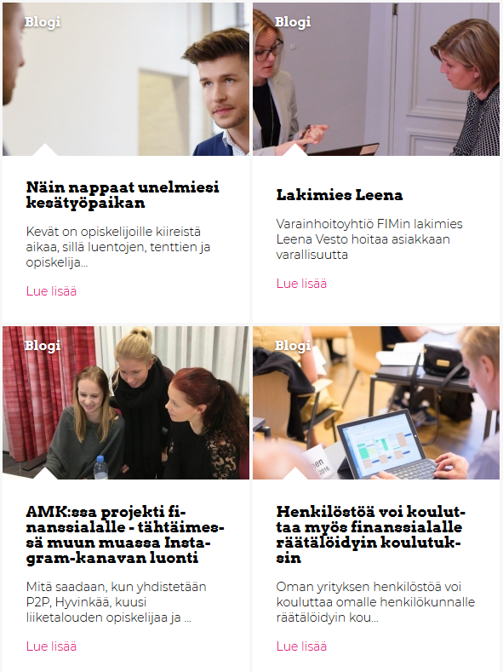
Blogissa tarinoita työstä, työntekijöistä ja opinnoista
Sivustolla olevassa blogissa tekstejä alan työntekijöiden ammateista, työstä alalla ja opiskelusta.
Blogivuoro kiertää alan yhtiöiden välillä – yhtiöiden valmiit tekstit hyödynnetään mielellään! Myös alan opiskelijoiden tekstejä julkaistaan.
Tekstejä välitetään myös kunkoululoppuu.fi-sivuston käyttöön.

Slide 7
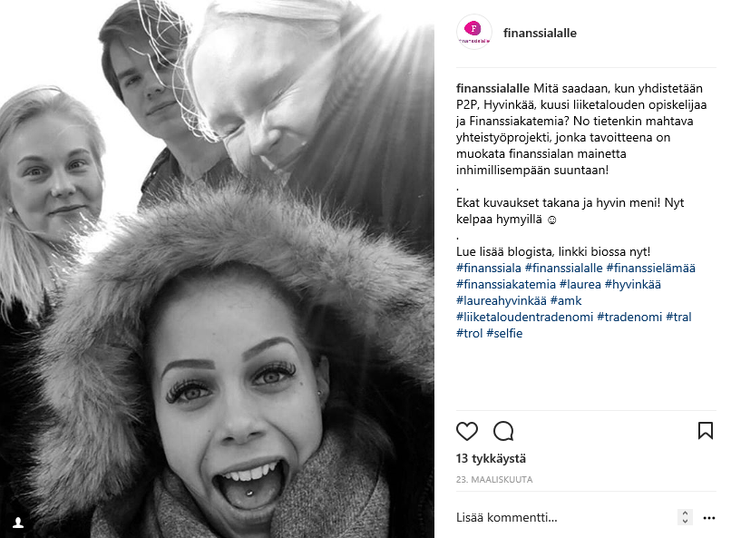
Finanssialan työt näkyvillä myös Instagramissa
Laurean opiskelijatyöryhmä tuottaa kevään aikana uudelle finanssialalle-Instagram-tilille sisältöä kahdeksi vuodeksi – millaista alalla on opiskella ja työskennellä?
Tilin postaukset näkyvillä myös sivustolla.
Jos käytät Instagramissa tunnistetta #finanssialalle, se näkyy sivustolla!

Slide 8
Sivusto luotiin yhteistyössä Finanssiakatemian kanssa
Finanssiakatemia on yhteistyöverkosto, joka yhdistää alan työnantajat ja oppilaitokset.
Finanssiakatemiassa jaetaan tietoa ja osaamista verkoston sisällä. Tavoitteena on lisätä työelämän ja oppilaitosten välistä yhteistyötä siten, että työelämän tarpeet huomioidaan oppilaitosten opetuksessa.

Slide 9
Miten sivusto kehittyy?
Tulevaisuudessa tarkoitus lisätä sisältöä myös alalta poistuvien hyödynnettäväksi.
Oppilaitosten yhteistyöllä vapaasti käytettävissä olevia oppimateriaaleja jakoon.
Kenties alan työpaikkailmoitukset generoiva hakukone – nyt kaikki twiitit #-tunnuksella #finanssialalle nousevat sivuille näkyviin.
Palautetta ja kehitysideoita otetaan vastaan sähköpostitse osoitteessa viestinta@finanssiala.fi.

